Slide 1
Moja Pasja Konie i nie tylko….
Kamila Musiał

Slide 2
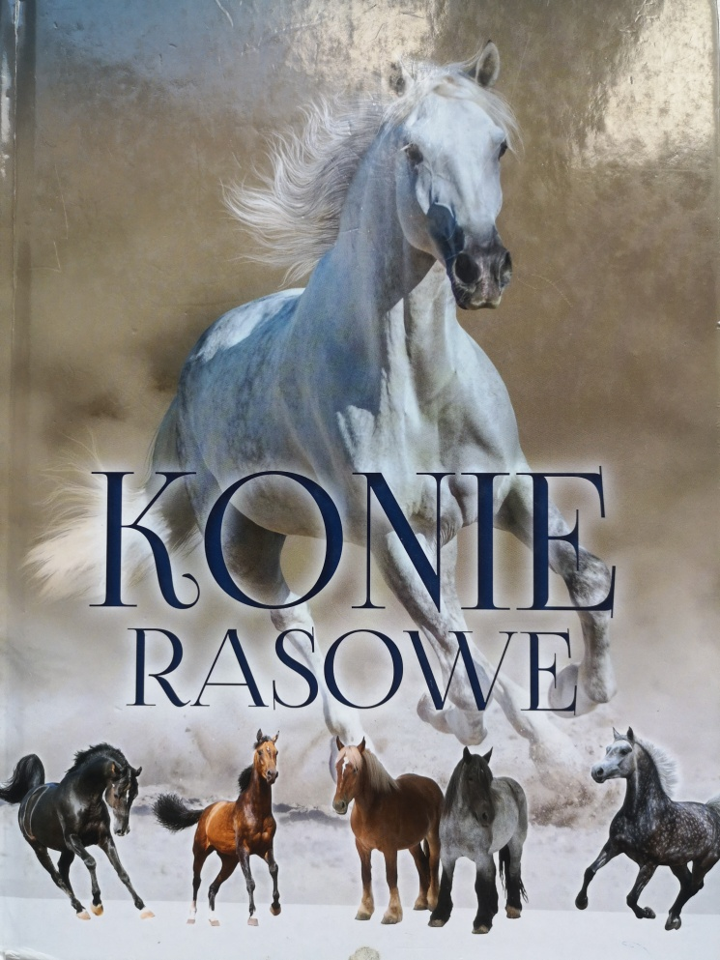
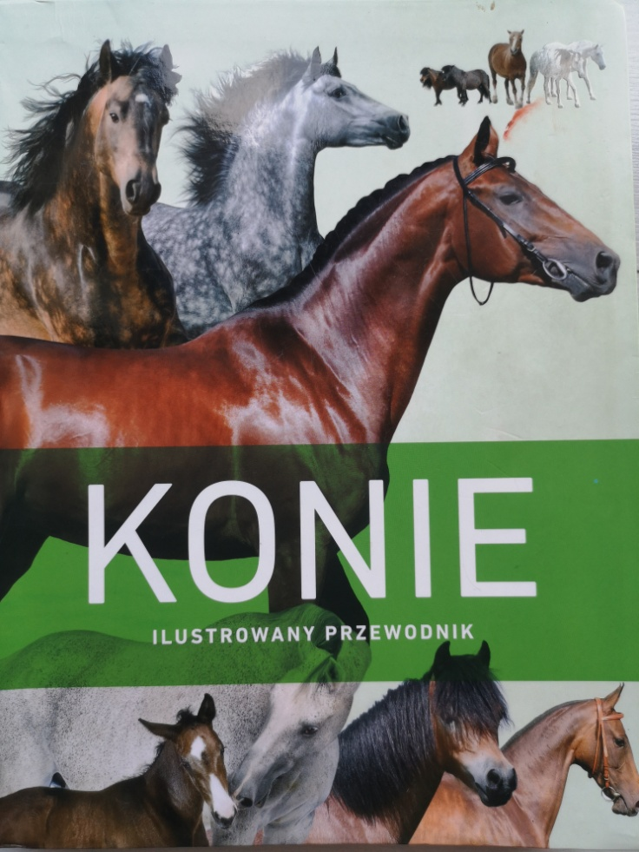
Moje zainteresowanie końmi zaczęło się od przeczytania dwóch książek. Dzięki nim poznałam rasy, maści i choroby koni. Z tych książek nauczyłam się bardzo dużo.

Slide 3
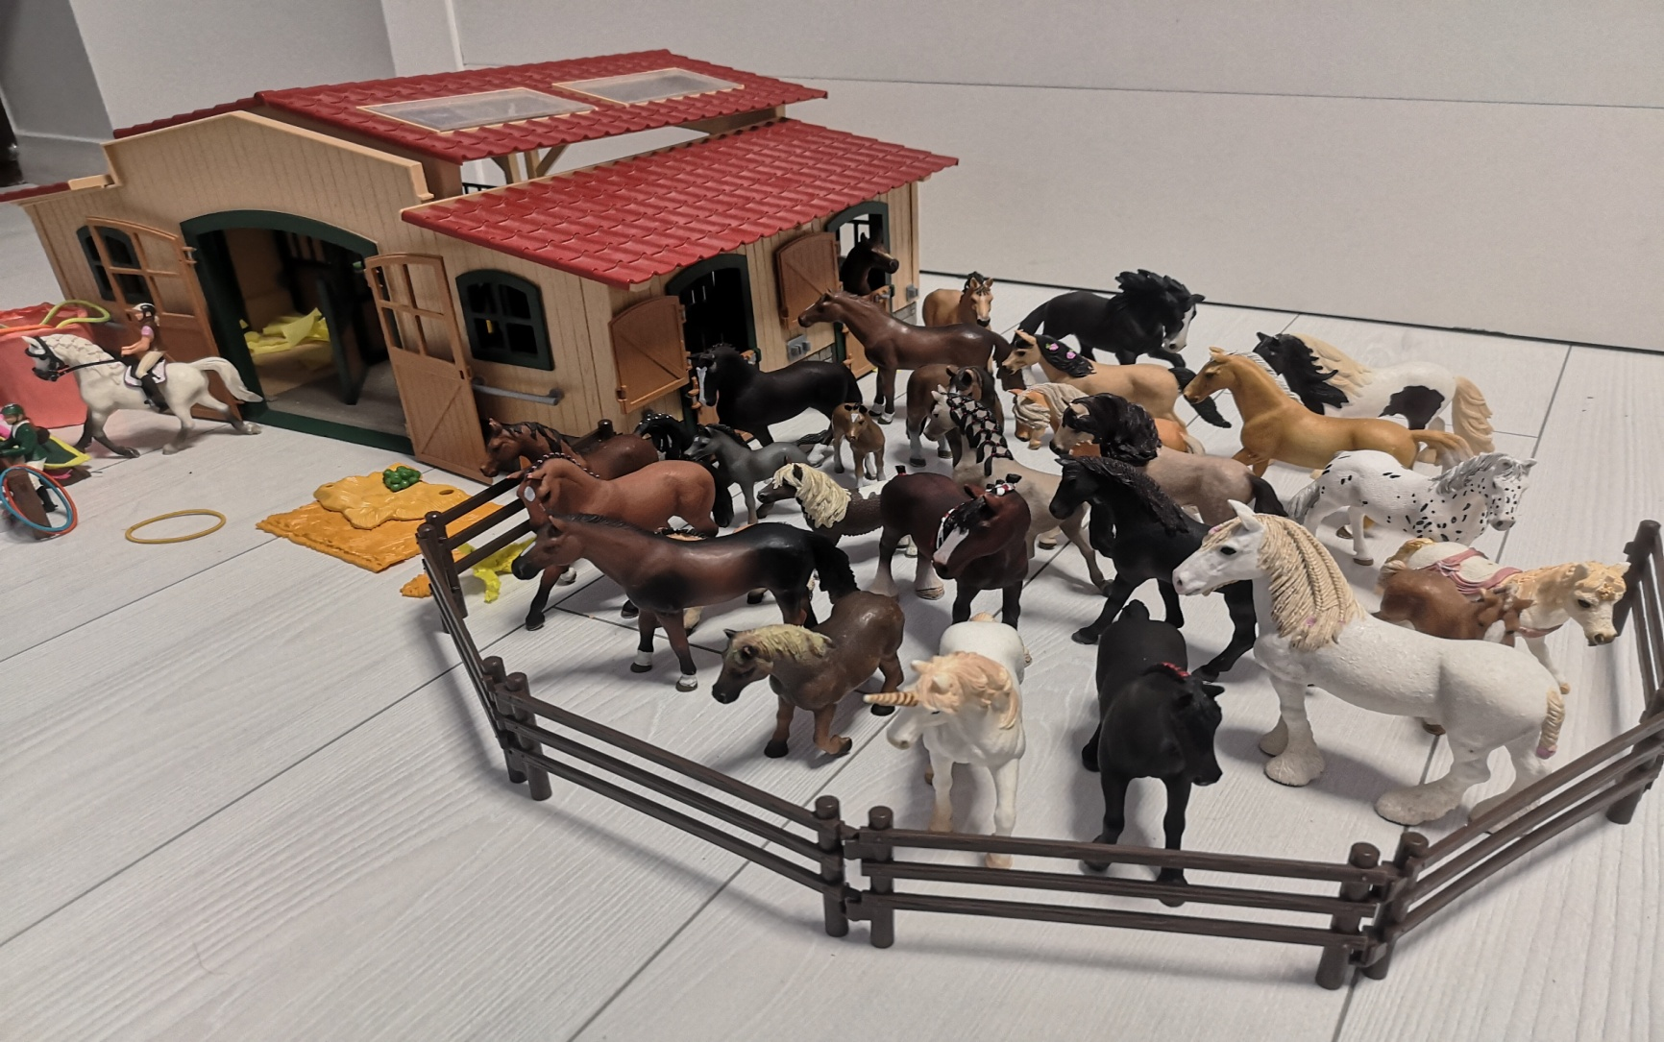
Zaczęłam kolekcjonować figurki koni z firmy Schleich. Moja kolekcja liczy 28 oryginalnych koników.

Slide 4
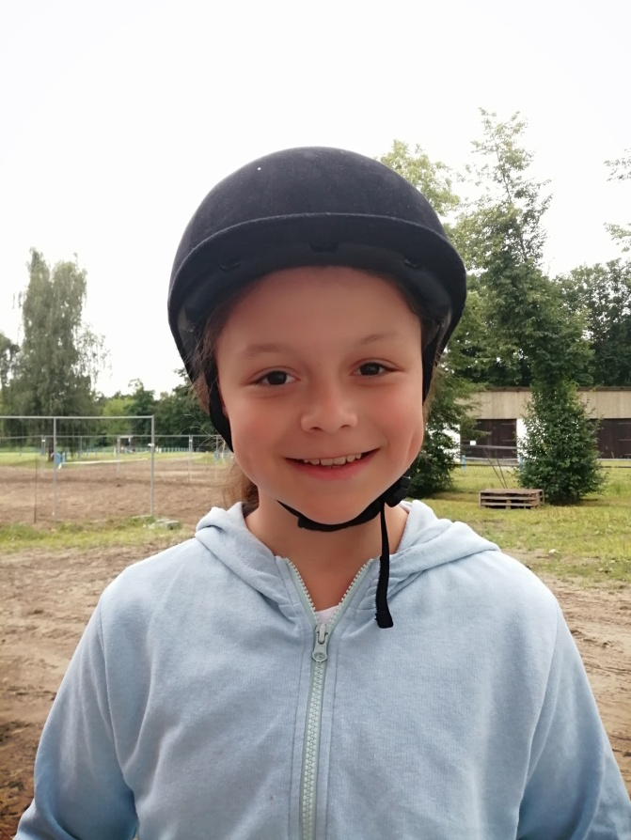
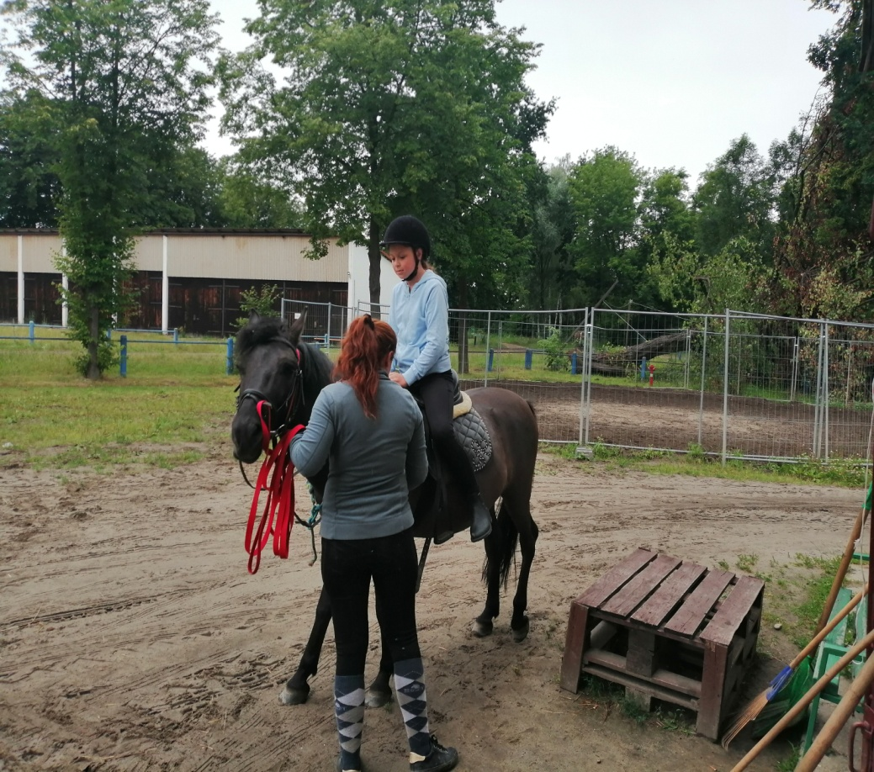
Swoją przygodę z jazdą konną rozpoczęłam pół roku temu. Zaczęłam jazdę w stadninie koni w Klikowej.

Slide 5
Jazda na Lorku Jeździłam na lonży. Pani stała w środku lonżownika trzymając konia na linie a Lorek i ja wykonywaliśmy różne ćwiczenia.

Slide 6
Lorek jest rasy huculskiej i maści karej.
To spokojny, miły i grzeczny wałach.
Konie te pochodzą z Huculszczyzny.

Slide 7
Ze względu na sytuacje epidemiczną w kraju stadnina została zamknięta. Czekałam bardzo długo zanim ją otworzą.

Slide 8
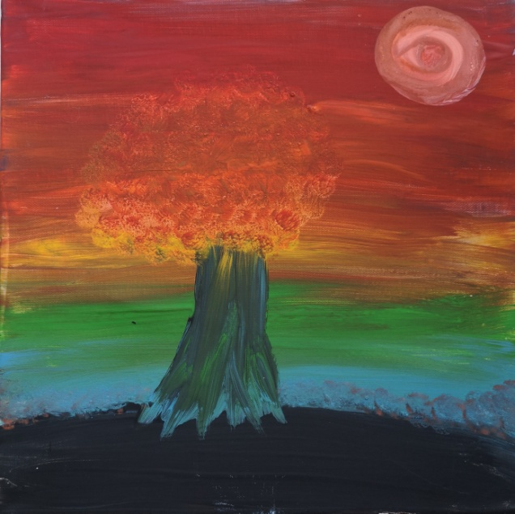
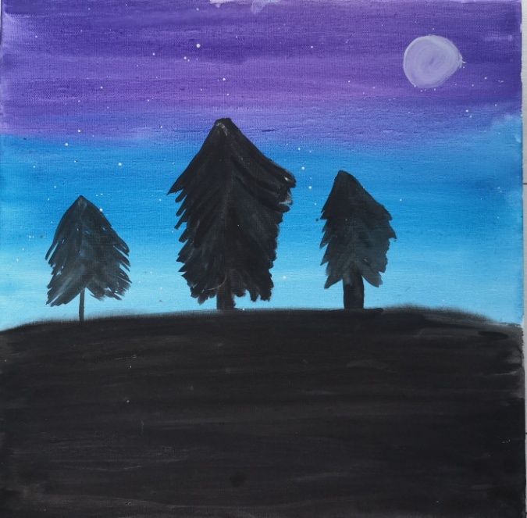
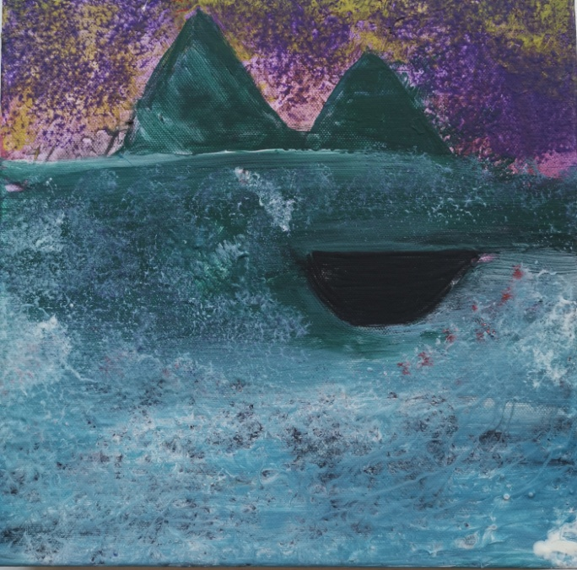
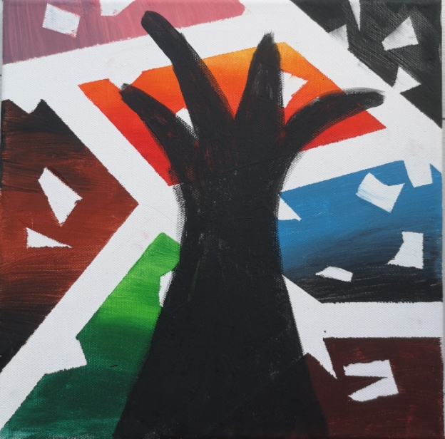
Miałam dużo czasu, więc szukałam zajęcia i zaczęłam malować na płótnie.

Slide 9
Stworzyłam własną, małą biblioteczkę. Przeczytałam siedem książek z serii „Zaopiekuj się mną”. Bardzo lubię czytać historie o zwierzętach.

Slide 10
W końcu się udało! Zmieniłam stadninę i poznałam pięknego Hortusa.

Slide 11
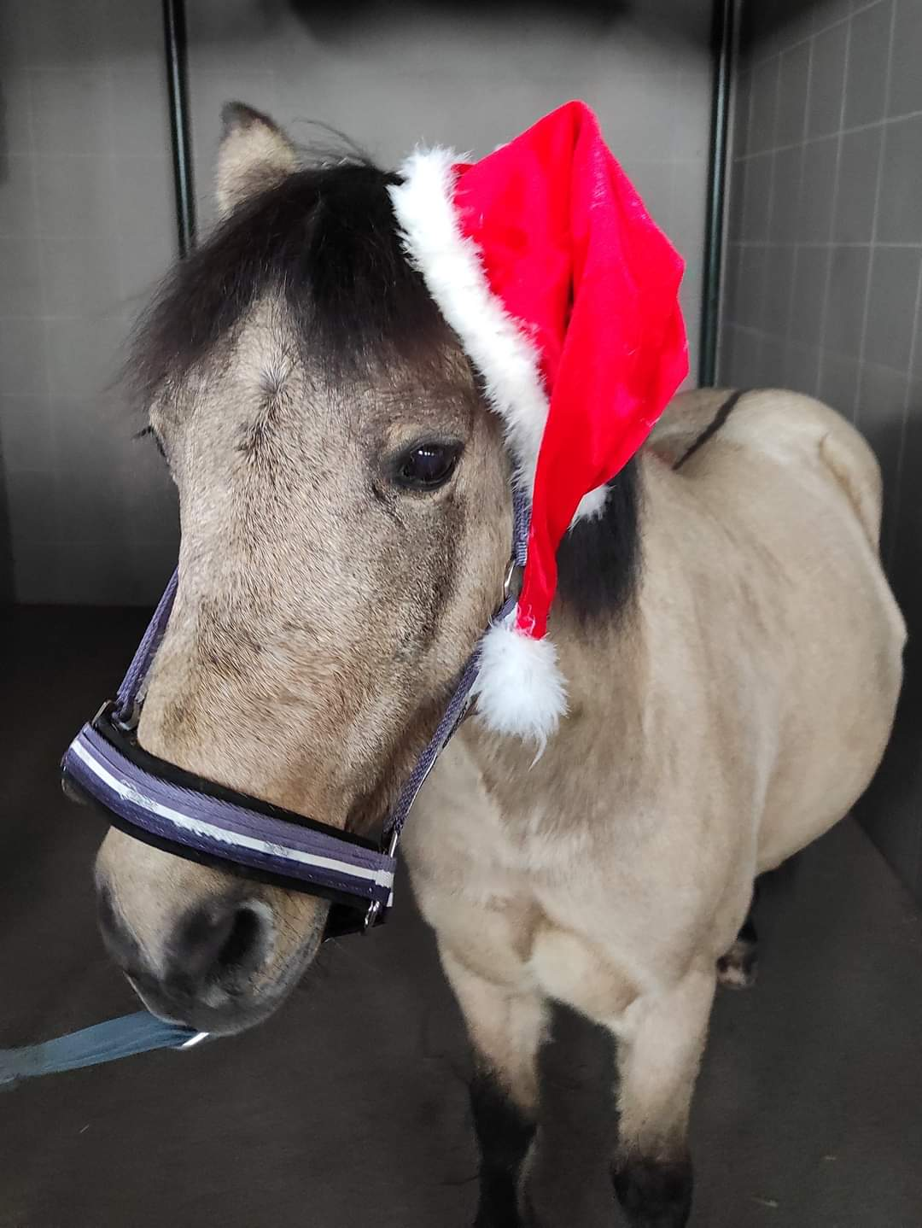
Oprócz mnie w stajni są cztery kucyki: Roman, Halicz, Andrus i Amigo.
Ja jestem najpiękniejszy !
Hej, jestem kucyk
Hortus.

Slide 12
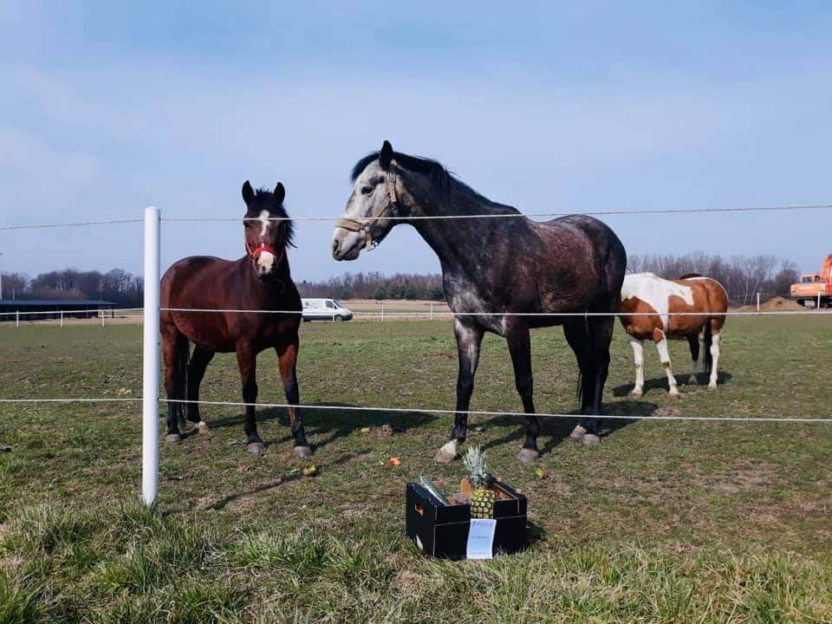
Po przerwie zaczęłam jeździć regularnie. Co wtorek przyjeżdżam do stadniny i poznaję nowe konie. Roman to kuc feliński. Jest maści gniadej to uparciuch i leniuch.

Slide 13
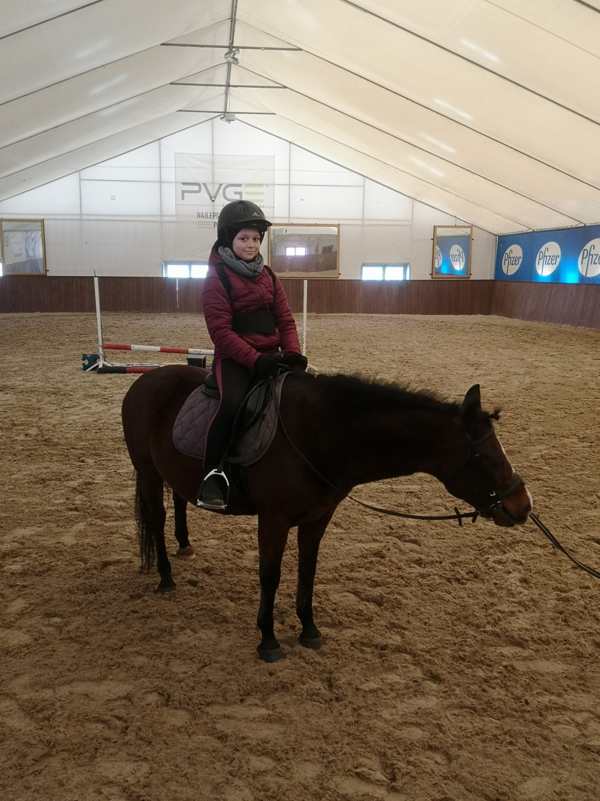
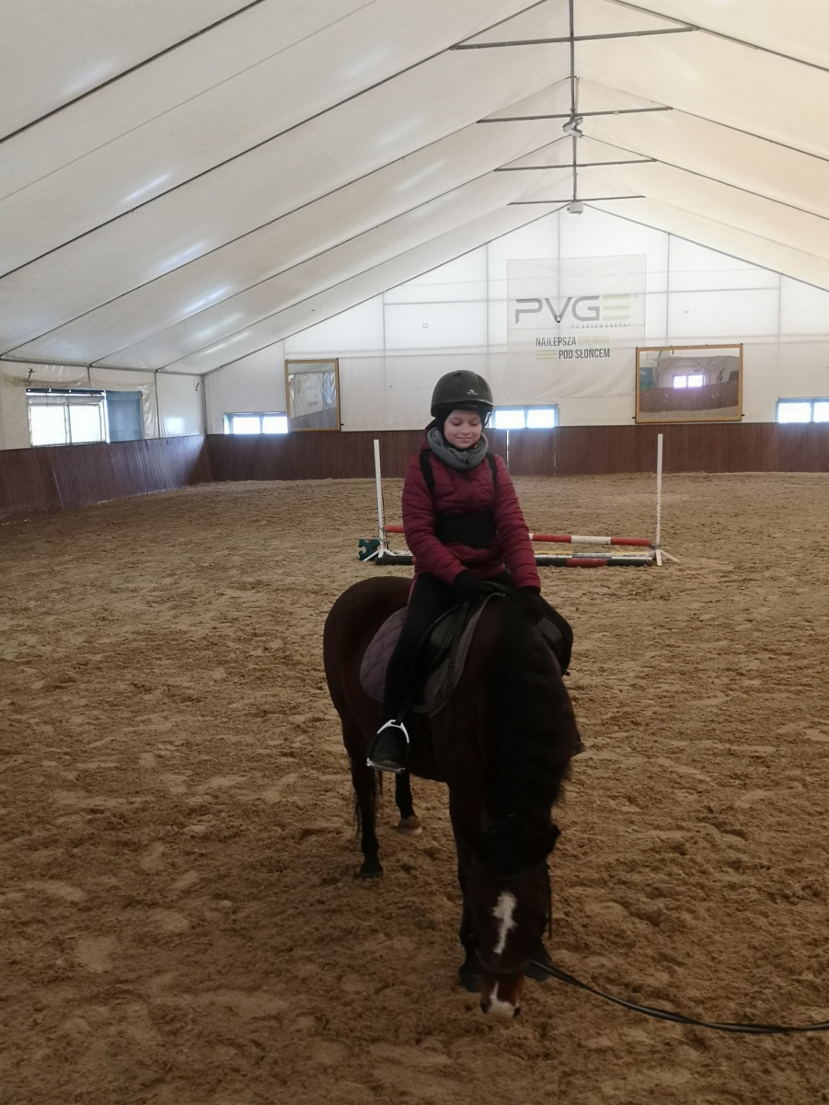
Roman przyniósł mi bardzo dużo uśmiechu i szczęścia.
Może Romuś nie jest chętny do pracy, ale i tak bardzo go lubię .

Slide 14
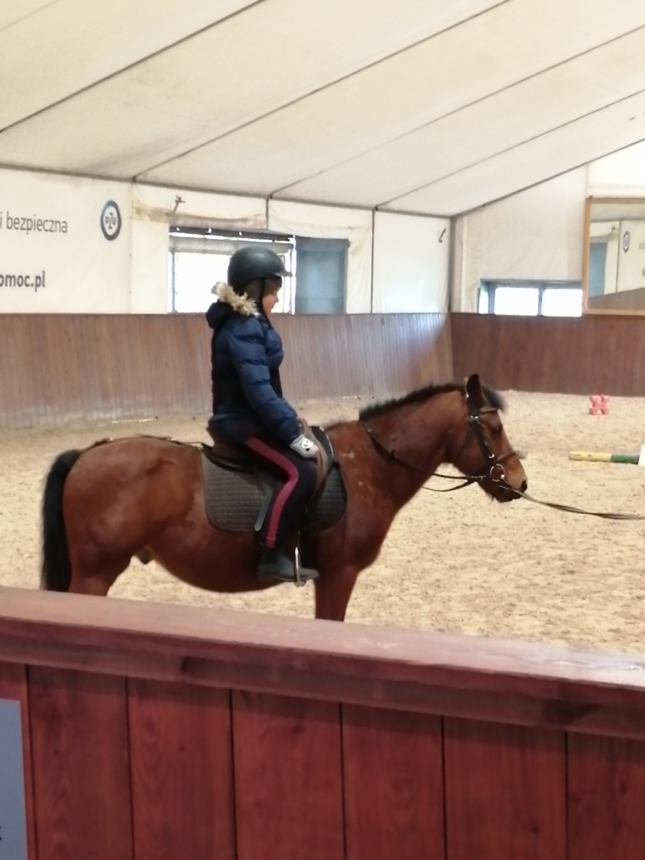
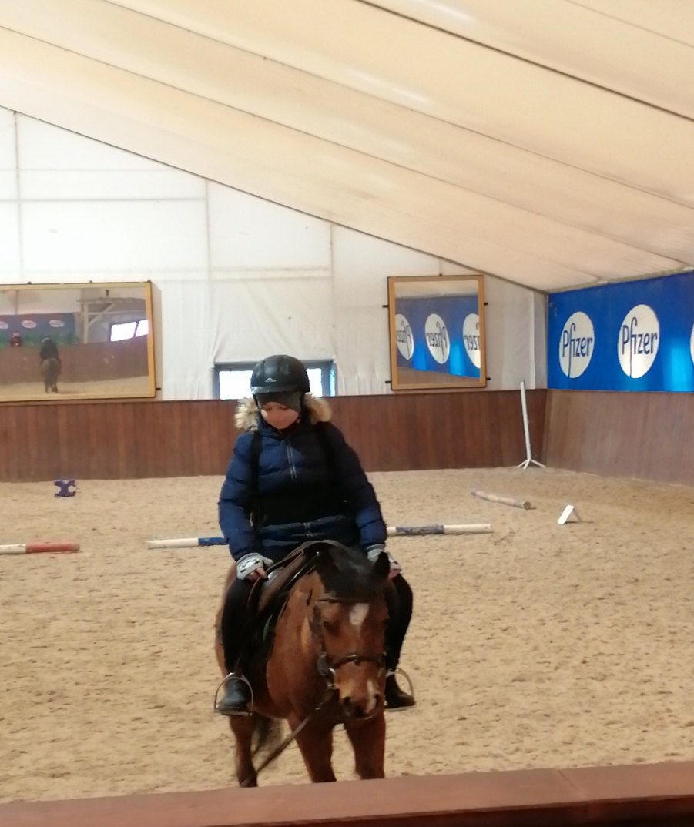
Potem miałam jedną jazdę na koniu o imieniu Halicz.
Halicz lubi pracować i jest maści gniadej czyli brązowej.
Jest mniejszy od Romana.

Slide 15
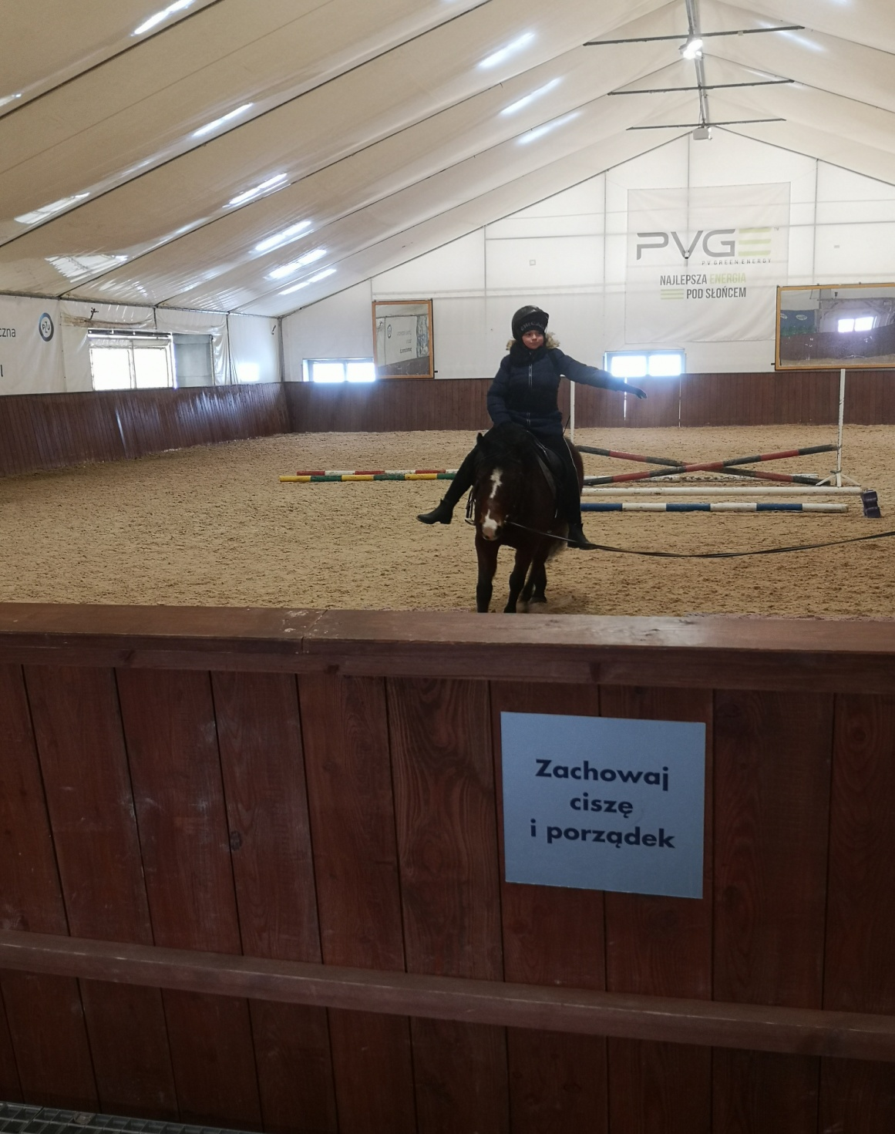
Umiem coraz więcej.
Nauczyłam się jak skręcać koniem.
Niby to łatwe, bo trzeba tylko pociągnąć wodze.
Ale co z tego jak pociągnę wodzę a koń nie skręci, bo mnie nie słucha.
Zaczęłam się dogadywać z końmi, co bardzo mnie cieszy.

Slide 16
Mam nadzieję, że moja przygoda z końmi nigdy się nie skończy i będę mogła nauczyć się jeszcze więcej.
Dziękuję za uwagę

